Slide 1

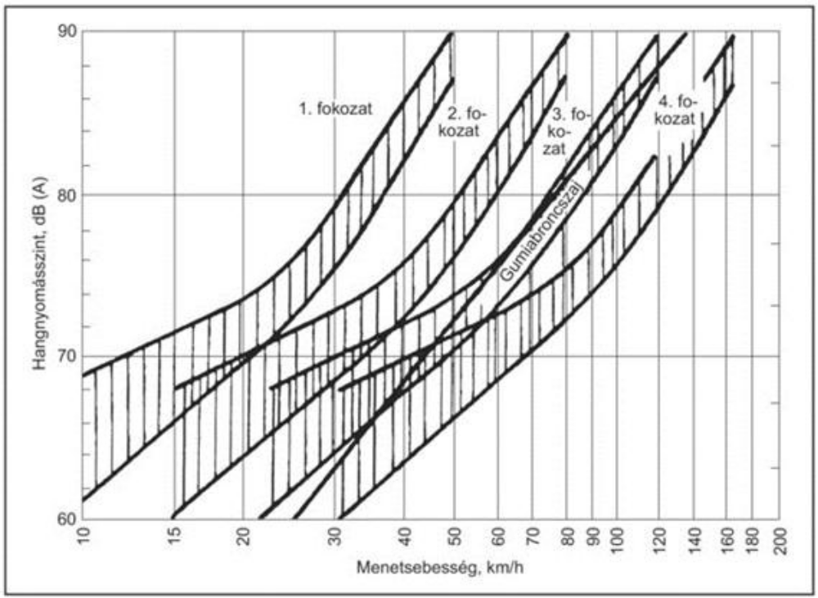
Zajcsökkentési lehetőségek
Zajcsökkentés a gépjárművek szerkezeti változtatásai nélkül
  Műszaki állapot
  Vezetési stílus: nagy gáz – nagy fék
  Ajtócsapkodás
Forrás: dr. Barótfi István, Környezettechnika, Mezőgazda Lap- és Könyvkiadó Kft., 2003
Notes:
Általában a hangjelenség számos különböző frekvenciájú és amplitúdójú hang eredője, a hangnyomás időbeli lefolyását leíró görbe rendkívül változatos alakú lehet. Az időbeli változást megadó görbe alapján nagyon nehéz az összetevőkre következtetni, ezért a hangjelenségek ábrázolásakor a spektrum megadása a szokásos: az eredő hullám összetevőinek jellemzőit, például hangnyomásszintet, a frekvencia függvényében ábrázoljuk. [7]
A zaj spektrumának ismerete és vizsgálata, az alapja a zajártalom méréseknek. Ezért a vizsgálatkor, gondosan kell megválasztani a frekvencia sávok szélességét.
A mai modern digitális zajszintmérők, zajanalizátorok, nemzetközi szabványokban rögzített frekvenciatartományt fognak át, a mért jel spektrumát oktávsávban (1/1 octave band) vagy tercsávban (1/3 octave band) is képesek megjeleníteni.

Slide 2
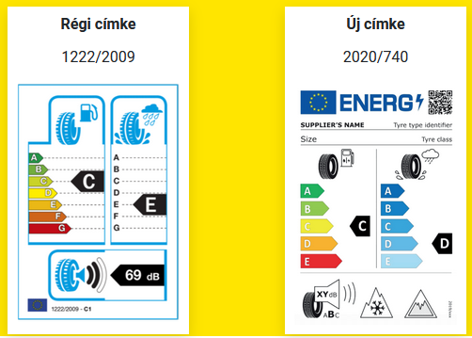
Zajcsökkentési lehetőségek
Zajcsökkentés a szerkezet megváltoztatásával
  Még a jármű tervezési fázisában
  Gumiabroncs: szélesség, átmérő, lágyság, mintázat, burkolat
Forrás: dr. Barótfi István, Környezettechnika, Mezőgazda Lap- és Könyvkiadó Kft., 2003
www.dunlop.eu
Notes:
Általában a hangjelenség számos különböző frekvenciájú és amplitúdójú hang eredője, a hangnyomás időbeli lefolyását leíró görbe rendkívül változatos alakú lehet. Az időbeli változást megadó görbe alapján nagyon nehéz az összetevőkre következtetni, ezért a hangjelenségek ábrázolásakor a spektrum megadása a szokásos: az eredő hullám összetevőinek jellemzőit, például hangnyomásszintet, a frekvencia függvényében ábrázoljuk. [7]
A zaj spektrumának ismerete és vizsgálata, az alapja a zajártalom méréseknek. Ezért a vizsgálatkor, gondosan kell megválasztani a frekvencia sávok szélességét.
A mai modern digitális zajszintmérők, zajanalizátorok, nemzetközi szabványokban rögzített frekvenciatartományt fognak át, a mért jel spektrumát oktávsávban (1/1 octave band) vagy tercsávban (1/3 octave band) is képesek megjeleníteni.

Slide 3
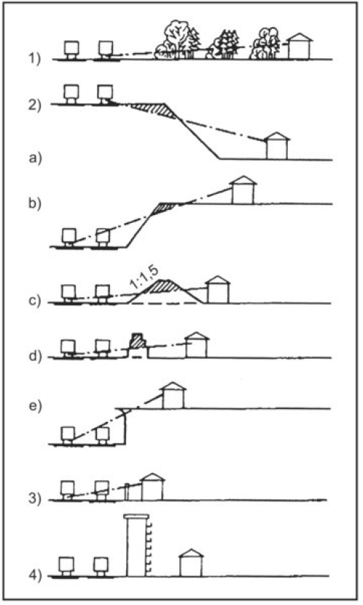
Zajcsökkentési lehetőségek
Zajcsökkentés forgalomszervezési, szabályozási eszközökkel
  közúti forgalom (bizonyos járműfajták) sebességének korlátozása;
  a közúti forgalom nagyságának, volumenének korlátozása, bizonyos gépjárművek (pl. nagyteher) áthaladásának megtiltása, a forgalom elterelése;
  a jelzőlámpák összehangolt szabályozása, forgalomtól függő szabályozás, a jelzőlámpák éjszakai kikapcsolása (villogó sárgára állítása);
  a sebességváltozást szükségessé tevő okok, forgalmi akadályok előjelzése.
Zajcsökkentés a zajterjedés akadályozásával
Forrás: dr. Barótfi István, Környezettechnika, Mezőgazda Lap- és Könyvkiadó Kft., 2003
Notes:
Általában a hangjelenség számos különböző frekvenciájú és amplitúdójú hang eredője, a hangnyomás időbeli lefolyását leíró görbe rendkívül változatos alakú lehet. Az időbeli változást megadó görbe alapján nagyon nehéz az összetevőkre következtetni, ezért a hangjelenségek ábrázolásakor a spektrum megadása a szokásos: az eredő hullám összetevőinek jellemzőit, például hangnyomásszintet, a frekvencia függvényében ábrázoljuk. [7]
A zaj spektrumának ismerete és vizsgálata, az alapja a zajártalom méréseknek. Ezért a vizsgálatkor, gondosan kell megválasztani a frekvencia sávok szélességét.
A mai modern digitális zajszintmérők, zajanalizátorok, nemzetközi szabványokban rögzített frekvenciatartományt fognak át, a mért jel spektrumát oktávsávban (1/1 octave band) vagy tercsávban (1/3 octave band) is képesek megjeleníteni.

